Slide 1

Частное учреждение профессионального образования «Высшая школа предпринимательства»
«Курсовой проект»
«Разработка базы данных для магазина компьютерных комплектующих»
Колосов К.А

Slide 2
Цель проекта
Создание базы данных для магазина компьютерных комплектующих, которая позволит оптимизировать управление складом, контроль за товарным ассортиментом и повысить качество обслуживания клиентов.

Slide 3
Задачи проекта
Провести анализ предметной области.
Определить требования к разрабатываемой базе данных.
Спроектировать схему базы данных.
Реализовать базу данных.
Создать функциональные объекты базы данных.
Назначить права пользователям базы данных.
Проверить работоспособность и корректность функционирования базы данных.

Slide 4
Анализ предметной области
Основные типы баз данных:
Иерархические: Древовидная структура данных.
Объектные: Данные моделируются в виде объектов.
Реляционные: Данные в виде двумерных таблиц.
Объектно-реляционные: Расширение реляционной модели с объектно-ориентированными концепциями.
Сетевые: Данные в виде сетевых структур.

Slide 5



Популярные СУБД:

Slide 6
Требования к разрабатываемой базе данных
Основные требования:
Надежность данных: Обеспечение целостности и непротиворечивости данных.
Производительность: Высокая скорость обработки запросов.
Безопасность: Защита данных от несанкционированного доступа.
Масштабируемость: Возможность увеличения объема данных и количества пользователей.
Удобство использования: Простота в эксплуатации и администрировании.

Slide 7
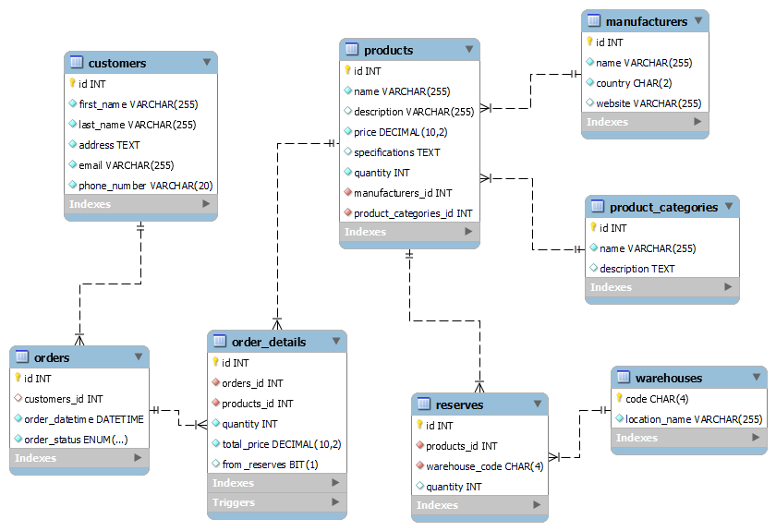
Схема базы данных

Slide 8
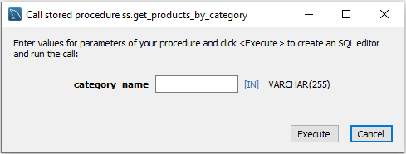
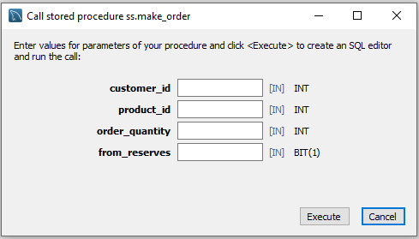
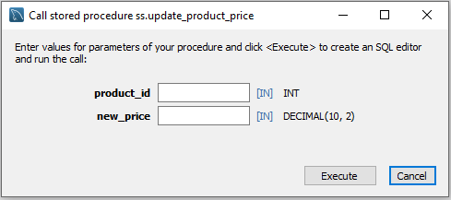
Создание функциональных объектов
Создание функциональных объектов:
Хранимые процедуры (для поиска товара, обновления цены, обработки заказа)
Пользовательские функции
Назначение прав пользователям

Slide 9
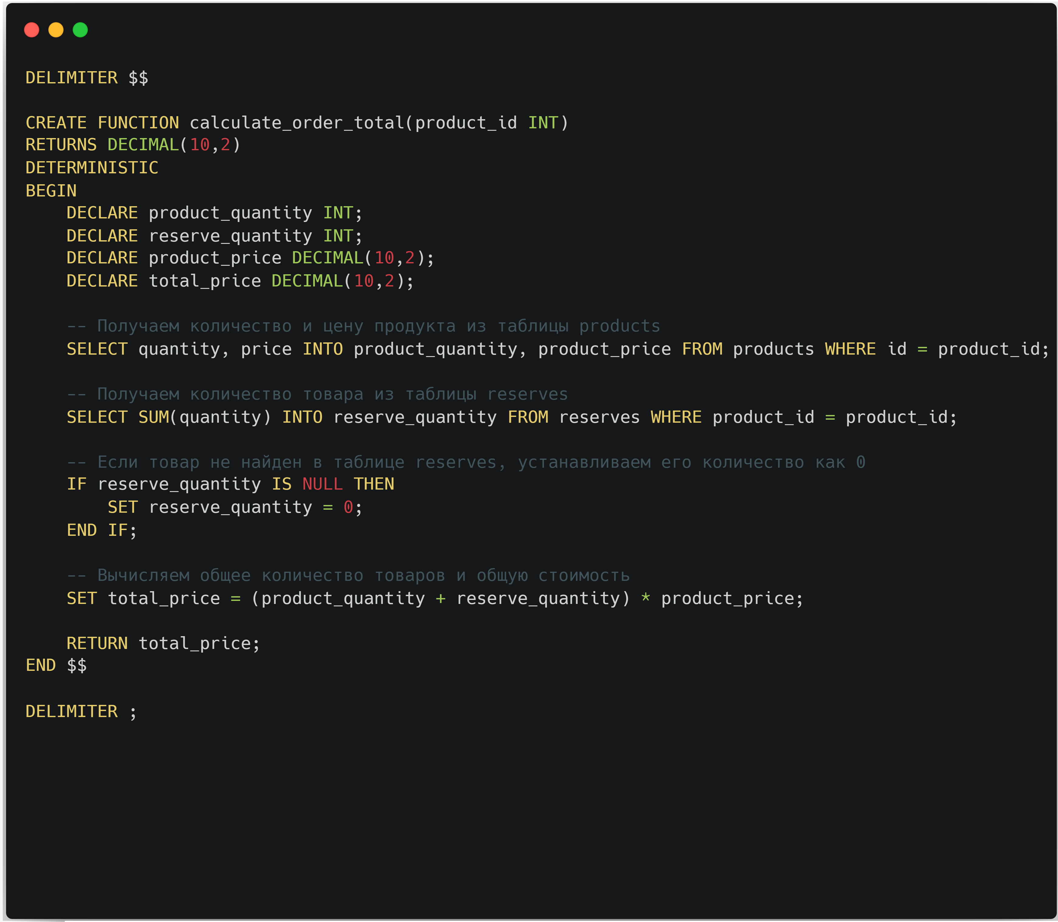
Пользовательская функция

Slide 10
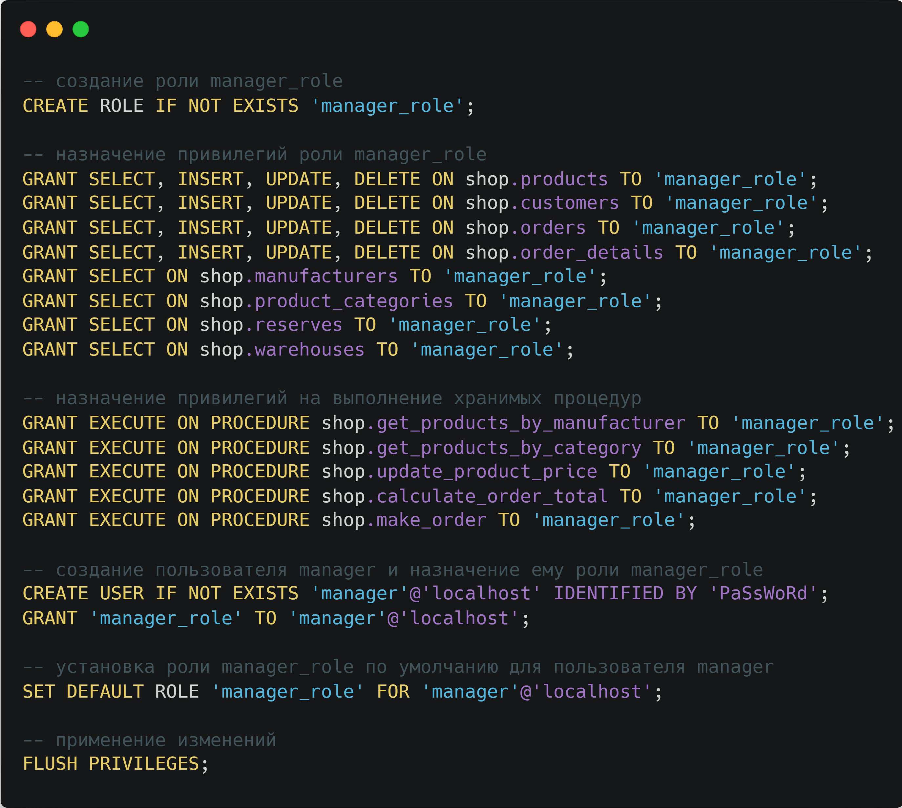
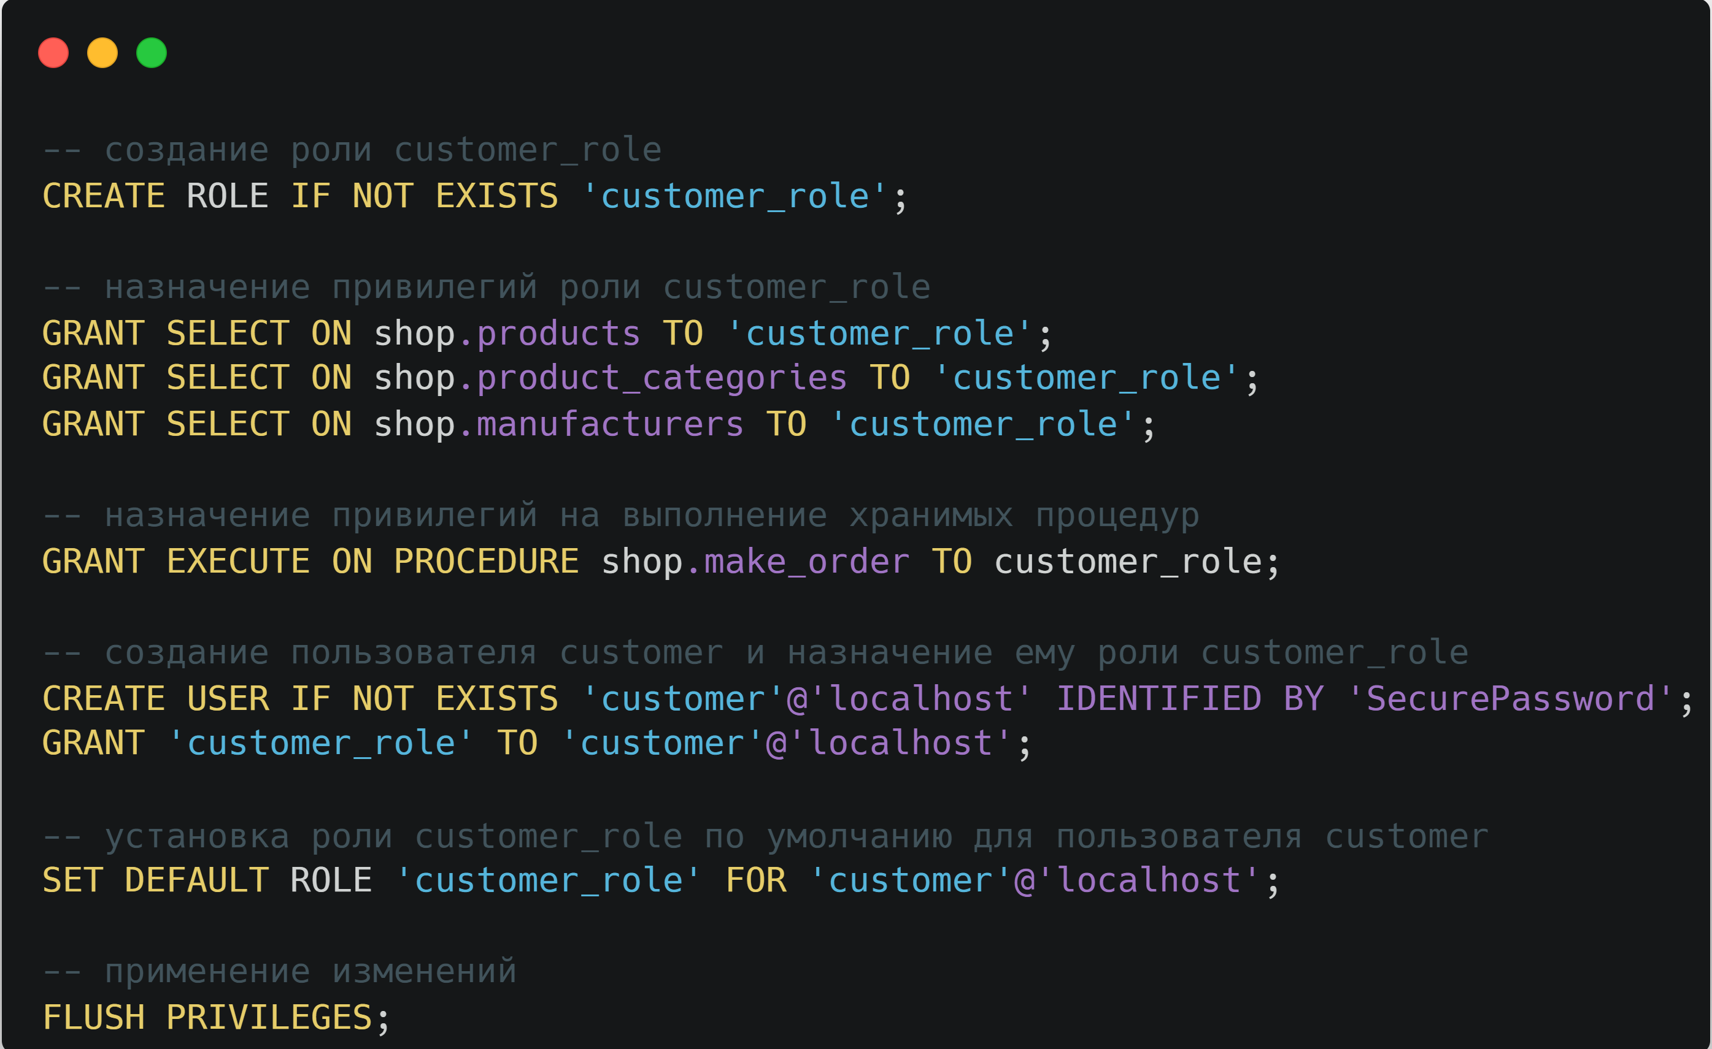
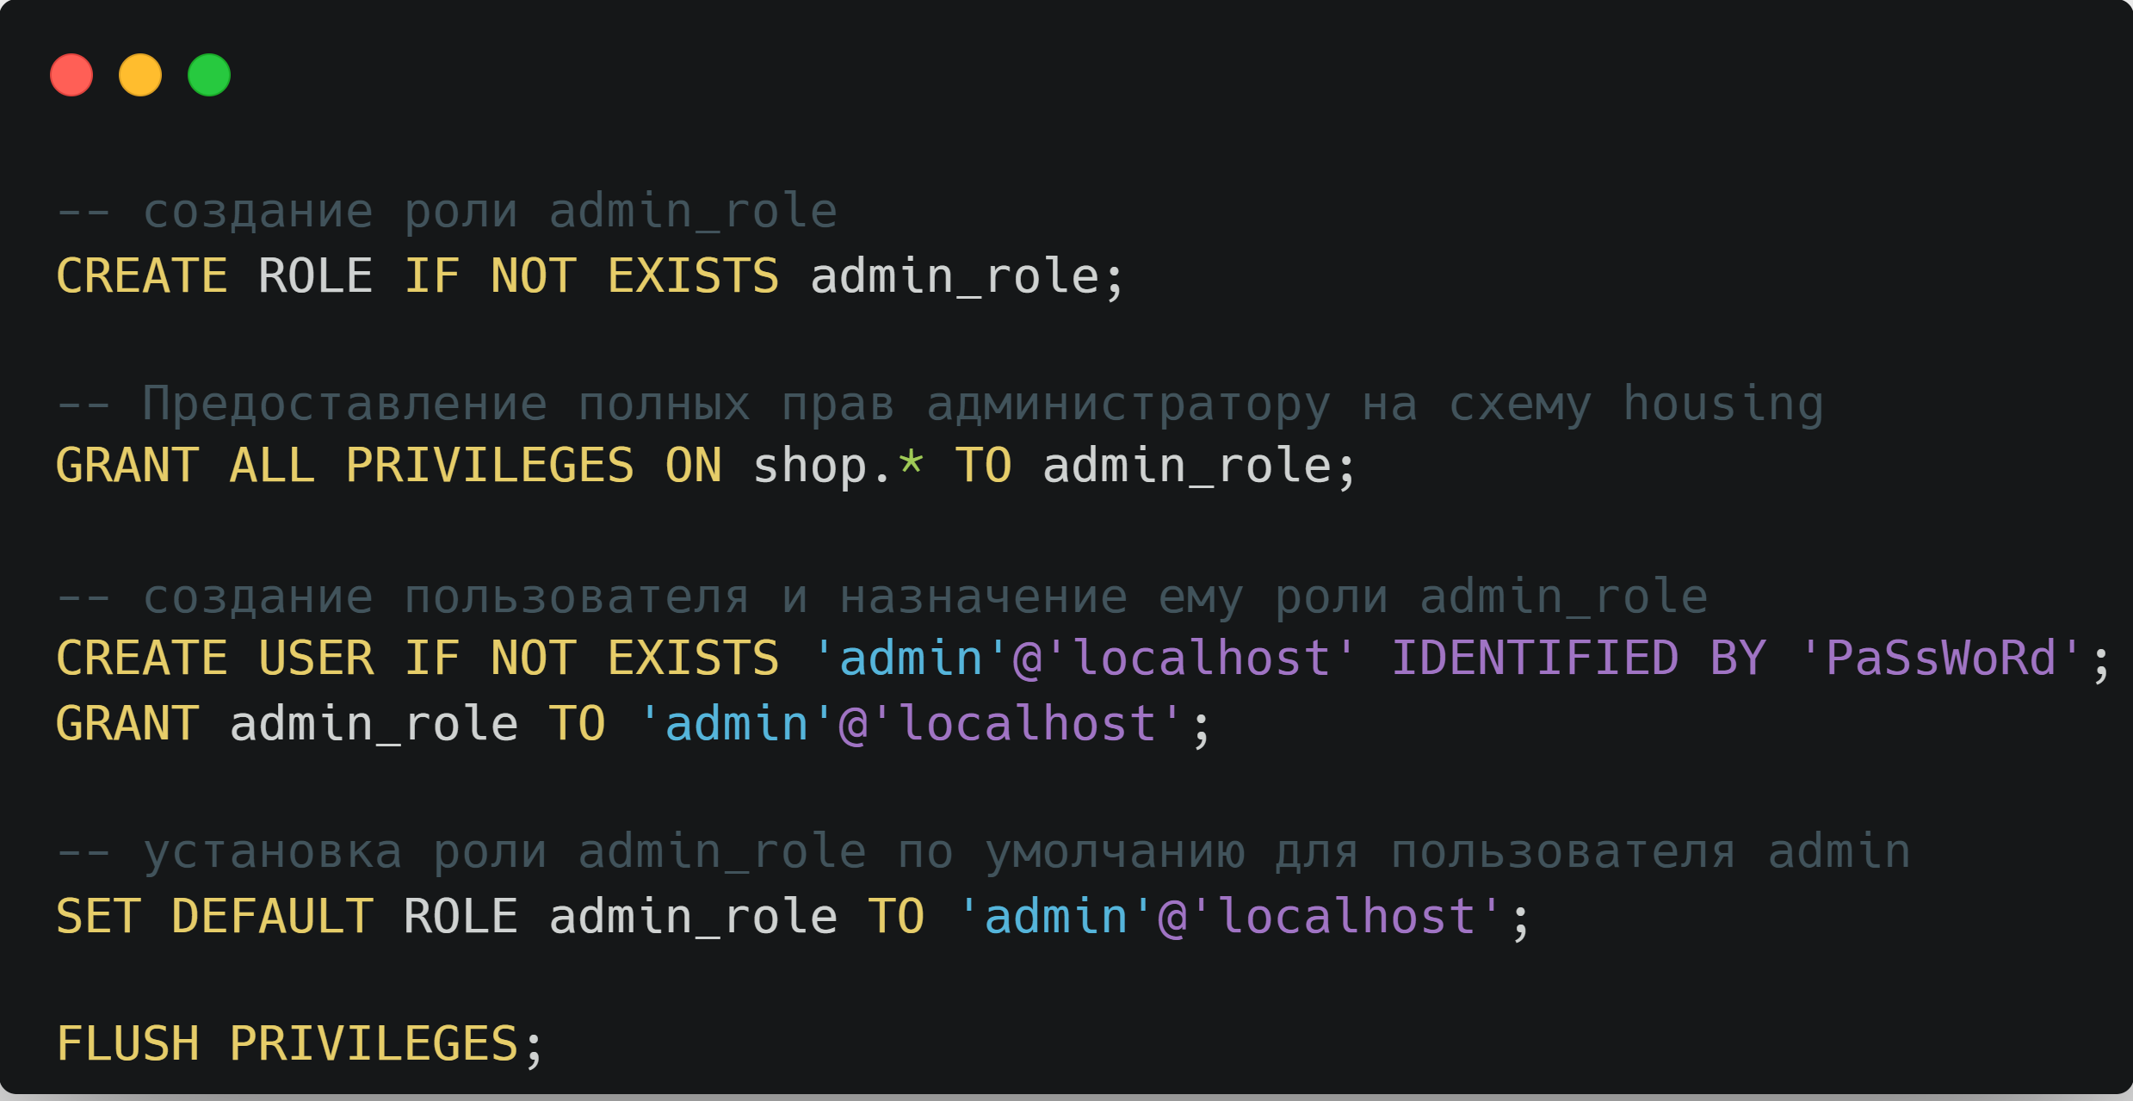
Создание пользователей и назначение привилегий
Создание менеджера
Создание клиента
Создание администратор​а

Slide 11
Заключение
Разработка базы данных для магазина компьютерных комплектующих успешно реализована. Система обеспечивает надежное и эффективное управление данными, что способствует улучшению бизнес-процессов и повышению конкурентоспособности магазина.

Slide 12
СПАСИБО ЗА ВНИМАНИЕ

